Slide 1
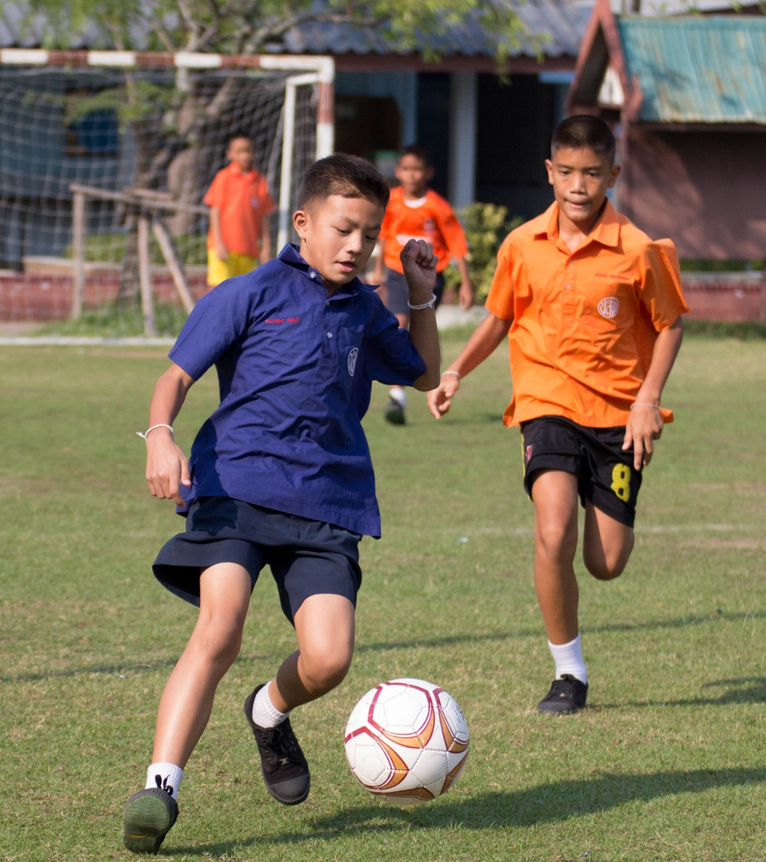
นักเรียนคิดว่า คนในภาพใด
ที่ต้องกลับไปทำความสะอาดเสื้อผ้าทันที ?
คนที่สวมใส่ชุดพละเล่นฟุตบอล

Slide 2
นักเรียนเคยดูแลเสื้อผ้า
ด้วยตนเองหรือไม่

Slide 3
นักเรียนศึกษาและรวบรวมข้อมูลเกี่ยวกับหลักการดูแลเสื้อผ้า วิเคราะห์หลักการดูแลเสื้อผ้า เขียนเป็นแผนภาพความคิด

Slide 4
ตัวอย่างแผนภาพความคิด
ควรแขวนเสื้อผ้า
ด้วยไม้แขวนเสื้อ
ปฏิบัติตามคำแนะนำของสัญลักษณ์ที่ติดมากับเสื้อผ้า
ระมัดระวังไม่ให้
เกิดรอยเปื้อนต่าง ๆ
เลือกใช้วัสดุ อุปกรณ์ให้เหมาะสมกับชนิดของผ้า
ไม่ใส่ของมีคมไว้ใน
กระเป๋าเสื้อหรือกางเกง

Slide 5
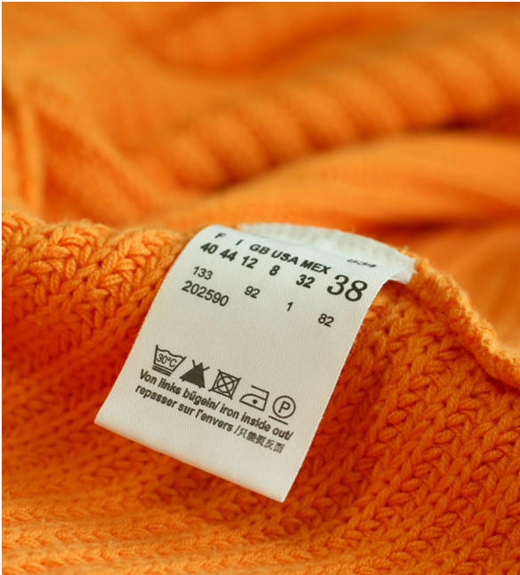
จากภาพ สิ่งที่เห็นพบได้จากส่วนใดของเสื้อผ้า
คอเสื้อด้านหลัง แถบด้านข้างในเสื้อ

Slide 6
นักเรียนทราบหรือไม่ว่าสัญลักษณ์
บนป้ายบ่งบอกสิ่งใด
วิธีการดูแลเสื้อผ้า

Slide 7
นักเรียนคิดว่า สัญลักษณ์บนผ้าหมายถึงวิธีการดูแลผ้าวิธีใดบ้าง
การซักผ้า
การรีดผ้า
การอบผ้า

Slide 8
สำรวจสัญลักษณ์บนป้ายผ้าที่ติดมากับเสื้อผ้า และดูแลรักษาให้ถูกวิธี
โดยจัดจำแนกแยกเป็นหมวด ๆ ได้ ดังนี้
หมวดซักล้าง

Slide 9
สำรวจสัญลักษณ์บนป้ายผ้าที่ติดมากับเสื้อผ้า และดูแลรักษาให้ถูกวิธี
โดยจัดจำแนกแยกเป็นหมวด ๆ ได้ ดังนี้
หมวดซักล้าง (ต่อ)

Slide 10
สำรวจสัญลักษณ์บนป้ายผ้าที่ติดมากับเสื้อผ้า และดูแลรักษาให้ถูกวิธี
โดยจัดจำแนกแยกเป็นหมวด ๆ ได้ ดังนี้
หมวดการอบหรือปั่น

Slide 11
สำรวจสัญลักษณ์บนป้ายผ้าที่ติดมากับเสื้อผ้า และดูแลรักษาให้ถูกวิธี
โดยจัดจำแนกแยกเป็นหมวด ๆ ได้ ดังนี้
หมวดการตาก

Slide 12
สำรวจสัญลักษณ์บนป้ายผ้าที่ติดมากับเสื้อผ้า และดูแลรักษาให้ถูกวิธี
โดยจัดจำแนกแยกเป็นหมวด ๆ ได้ ดังนี้
หมวดการรีด

Slide 13
นักเรียนร่วมกันเล่นกิจกรรม “การดูแลเสื้อผ้าตามป้ายสัญลักษณ์”
โดยนักเรียนแต่ละคนหยิบบัตรภาพรูปเสื้อผ้าในกล่อง ๑ บัตร
แล้วบอกวิธีการปฏิบัติตามสัญลักษณ์ที่ปรากฏบนภาพให้ถูกต้อง

Slide 14
กิจกรรม “การดูแลเสื้อผ้าตามป้ายสัญลักษณ์”
รีดด้วยอุณหภูมิสูง
ซักด้วยมือ
ห้ามซักด้วยเครื่องซักผ้า
รีดด้วยอุณหภูมิปานกลาง
ปั่นแห้งด้วยอุณหภูมิต่ำ
ไม่บิดก่อนตาก
รอน้ำหยดหมดก่อน
ห้ามอบหรือปั่นแห้ง
ซักแห้งได้

Slide 15
นักเรียนร่วมกันเปรียบเทียบผลที่เกิดขึ้นจากการปฏิบัติและ
ไม่ปฏิบัติในการดูแลรักษาเสื้อผ้าให้ถูกวิธีตามสัญลักษณ์ บนป้ายที่ติดมากับเสื้อผ้า บันทึกผลลงในแผนภาพความคิด

Slide 16
ตัวอย่างแผนภาพความคิด
ผลที่เกิดขึ้น
เสื้อผ้าไม่ชำรุดเสียหาย ใช้ได้นานขึ้น
ถ้าปฏิบัติ
การดูแลรักษาเสื้อผ้าตามสัญลักษณ์บนป้ายที่ติดมากับเสื้อผ้า
ผลที่เกิดขึ้น
เสื้อผ้าชำรุดเสียหายง่าย
ถ้าไม่ปฏิบัติ

Slide 17
นักเรียนใช้วัสดุ อุปกรณ์ และเครื่องมือใดบ้าง
ในการทำความสะอาดเสื้อผ้า
ผงซักฟอก
น้ำยาฟอกขาว
น้ำยาปรับผ้านุ่ม
แปรงซักผ้า
ตะกร้าใส่ผ้า
กะละมัง

Slide 18
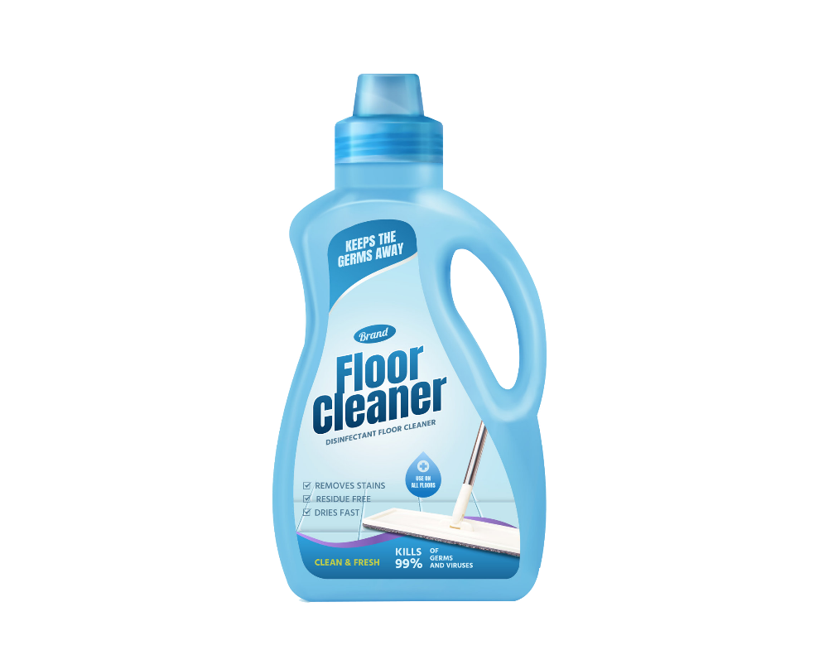
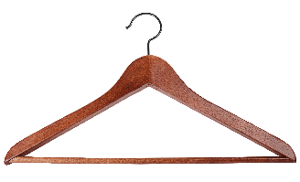
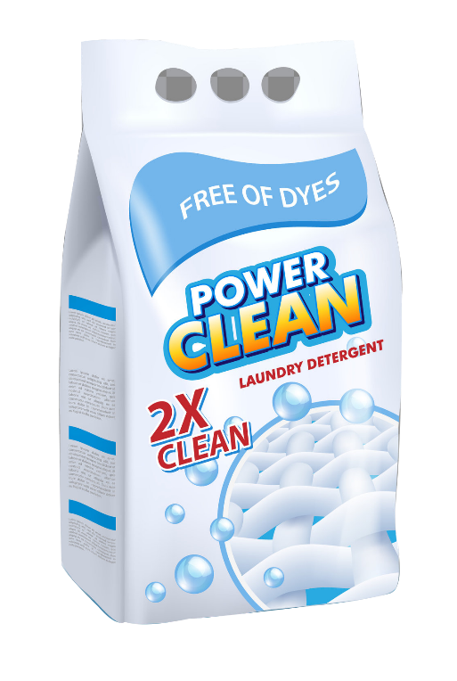
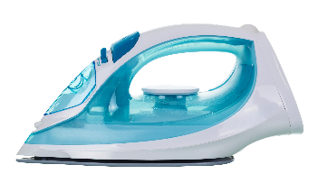
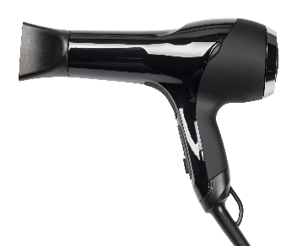
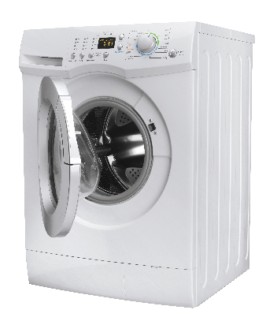
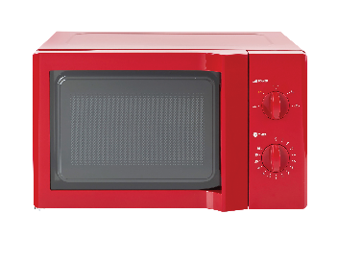
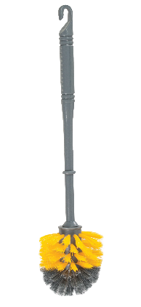
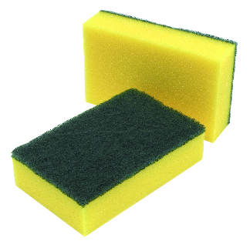
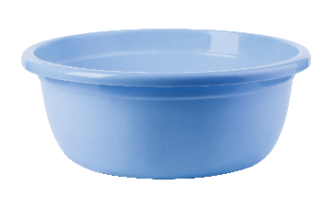
นักเรียนคิดว่า ภาพใดไม่จัดเป็นวัสดุ อุปกรณ์ และเครื่องมือที่ใช้ในการดูแลเสื้อผ้า

Slide 19
นักเรียนศึกษาและรวบรวมข้อมูลเกี่ยวกับวัสดุ อุปกรณ์ และเครื่องมือที่ใช้ในการดูแลเสื้อผ้า แล้วนำข้อมูลที่ได้มาแลกเปลี่ยนความรู้และตรวจสอบความถูกต้องของข้อมูล
ความรู้เกี่ยวกับการใช้งานวัสดุ อุปกรณ์ และเครื่องมือในการดูแลเสื้อผ้า เพื่อให้สามารถเลือกใช้งานได้เหมาะสมกับลักษณะงาน

Slide 20
นักเรียนร่วมกันวิเคราะห์บัตรคำเกี่ยวกับวัสดุ อุปกรณ์ และเครื่องมือในการดูแลเสื้อผ้า แล้วจำแนกประเภทของบัตรคำว่าสิ่งใดเป็นวัสดุ อุปกรณ์ และเครื่องมือ เพื่อเลือกใช้ให้เหมาะสมกับลักษณะการนำไปใช้งานลงในตารางให้ถูกต้อง

Slide 21
บัตรคำ
ตารางการจำแนกวัสดุ อุปกรณ์ และเครื่องมือ
สารซักฟอก
สารฟอกขาว
วัสดุ | อุปกรณ์ และเครื่องมือ
สารซักฟอก | กะละมัง
สารฟอกขาว | แปรงซักผ้า
คราม | ตะกร้าใส่ผ้า
น้ำยาปรับผ้านุ่ม | ขวดใส่น้ำยารีดผ้าเรียบ
แป้งลงผ้า | โต๊ะรีดผ้า
น้ำยารีดผ้าเรียบ | หมอนรองรีด
 | ไม้แขวนเสื้อ
 | ที่หนีบผ้า
 | เตารีด
 | เครื่องซักผ้า
กะละมัง
คราม
แปรงซักผ้า
ตะกร้าใส่ผ้า
ขวดใส่น้ำยารีดผ้าเรียบ
น้ำยาปรับผ้านุ่ม
แป้งลงผ้า
โต๊ะรีดผ้า
หมอนรองรีด
ไม้แขวนเสื้อ
น้ำยารีดผ้าเรียบ
ที่หนีบผ้า
เตารีด
เครื่องซักผ้า

